Slide 1
Python 3 – GUI – Graphic User Interface
PMI – Programação em micro informática

Slide 2
As interfaces gráficas do usuário (GUI – Graphic User Interface) são bastante populares no uso de softwares em geral, e os programadores devem estar aptos a trabalhar com a criação de interfaces, já que torna o uso mais fácil além de aumentar a produtividade.
Para quem trabalha com desenvolvimento em Python, existem diversos frameworks e ferramentas que permitem a criação interfaces gráficas.

Slide 3
A seguir podemos ver alguns frameworks gráficos que permitem desenvolver interfaces em Python:
WxWidgets;
Tkinter;
Kivy;
PyGTK;
PySide;
QT.

Slide 4
Tkinter
Tkinter é uma biblioteca da linguagem Python que acompanha a instalação padrão e permite desenvolver interfaces gráficas. Isso significa que qualquer computador que tenha o interpretador Python instalado é capaz de criar interfaces gráficas usando o Tkinter.
Um dos motivos de estarmos usando o Tkinter como exemplo é a sua facilidade de uso e recursos disponíveis. Outra vantagem é que é nativo da linguagem Python, tudo o que precisamos fazer é importá-lo no momento do uso, ou seja, estará sempre disponível

Slide 5
Tkinter
from tkinter import *
class Application:
def __init__(self, master=None):
pass
root = Tk()
Application(root)
root.mainloop()

Slide 6
Tkinter
Adicionando o primeiro widget à interface.
from tkinter import *
class Application:
def __init__(self, master=None):
self.widget1 = Frame(master)
self.widget1.pack()
self.msg = Label(self.widget1, text="Primeiro widget")
self.msg.pack ()
root = Tk()
Application(root)
root.mainloop()

Slide 7
Tkinter
from tkinter import *
class Application:
def __init__(self, master=None):
self.widget1 = Frame(master)
self.widget1.pack()
self.msg = Label(self.widget1, text="Primeiro widget")
self.msg["font"] = ("Verdana", "10", "italic", "bold")
self.msg.pack ()
self.sair = Button(self.widget1)
self.sair["text"] = "Sair"
self.sair["font"] = ("Calibri", "10")
self.sair["width"] = 5
self.sair["command"] = self.widget1.quit
self.sair.pack ()
root = Tk()
Application(root)
root.mainloop()

Slide 8
Tkinter
from tkinter import *
class Application:
def __init__(self, master=None):
self.fontePadrao = ("Arial", "10")
self.primeiroContainer = Frame(master)
self.primeiroContainer["pady"] = 10
self.primeiroContainer.pack()
self.segundoContainer = Frame(master)
self.segundoContainer["padx"] = 20
self.segundoContainer.pack()
self.terceiroContainer = Frame(master)
self.terceiroContainer["padx"] = 20
self.terceiroContainer.pack()
self.quartoContainer = Frame(master)
self.quartoContainer["pady"] = 20
self.quartoContainer.pack()
self.titulo = Label(self.primeiroContainer, text="Dados do usuário")
self.titulo["font"] = ("Arial", "10", "bold")
self.titulo.pack()

Slide 9
self.nomeLabel = Label(self.segundoContainer,text="Nome", font=self.fontePadrao)
self.nomeLabel.pack(side=LEFT)
self.nome = Entry(self.segundoContainer)
self.nome["width"] = 30
self.nome["font"] = self.fontePadrao
self.nome.pack(side=LEFT)
self.senhaLabel = Label(self.terceiroContainer, text="Senha", font=self.fontePadrao)
self.senhaLabel.pack(side=LEFT)
self.senha = Entry(self.terceiroContainer)
self.senha["width"] = 30
self.senha["font"] = self.fontePadrao
self.senha["show"] = "*"
self.senha.pack(side=LEFT)
self.autenticar = Button(self.quartoContainer)
self.autenticar["text"] = "Autenticar"
self.autenticar["font"] = ("Calibri", "8")
self.autenticar["width"] = 12
self.autenticar["command"] = self.verificaSenha
self.autenticar.pack()

Slide 10
self.mensagem = Label(self.quartoContainer, text="", font=self.fontePadrao)
self.mensagem.pack()
#Método verificar senha
def verificaSenha(self):
usuario = self.nome.get()
senha = self.senha.get()
if usuario == “pmi” and senha == “fatec":
self.mensagem["text"] = "Autenticado"
else:
self.mensagem["text"] = "Erro na autenticação"
root = Tk()
Application(root)
root.mainloop()

Slide 11
matplotlib
O matplotlib é uma biblioteca de plotagem para a linguagem de programação Python e sua extensão de matemática numérica NumPy. Ele fornece uma API orientada a objetos para incorporar gráficos em aplicativos usando kits de ferramentas GUI de uso geral, como Tkinter, wxPython, Qt ou GTK

Slide 12
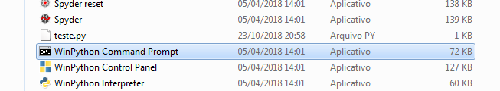
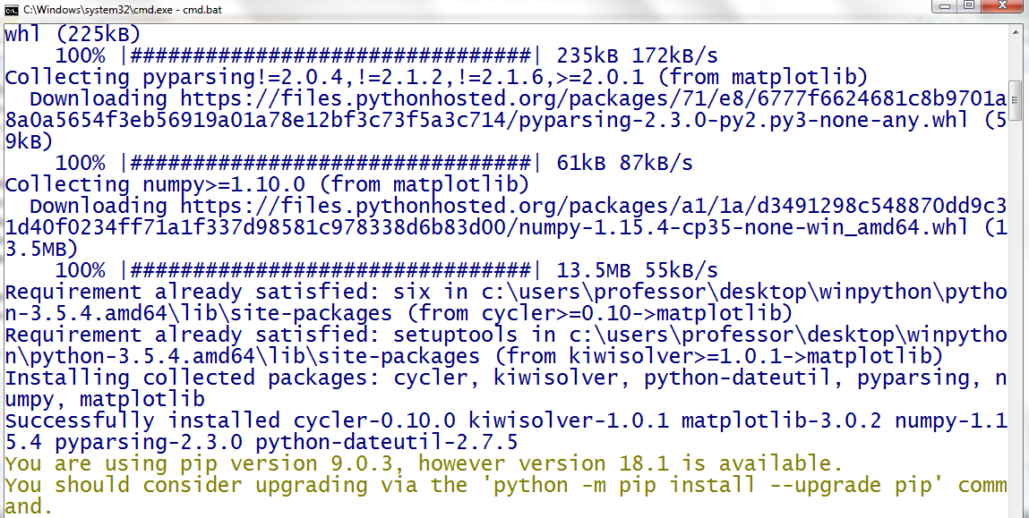
Instalando
Vamos instalar uma biblioteca adicional do python
Clique no aplicativo : WinPython Command Prompt
Digite o comando: pip install matplotlib
Aguarde a instalação

Slide 13
Gráfico de Barras
from matplotlib.ticker import FuncFormatter
import matplotlib.pyplot as plt
import numpy as np
x = np.arange(4)
money = [1.5e5, 2.5e6, 5.5e6, 2.0e7]
def millions(x, pos):
'The two args are the value and tick position'
return '$%1.1fM' % (x * 1e-6)
formatter = FuncFormatter(millions)
fig, ax = plt.subplots()
ax.yaxis.set_major_formatter(formatter)
plt.bar(x, money)
plt.xticks(x, ('Bill', 'Fred', 'Mary', 'Sue'))
plt.show()

Slide 14
Grafico de linhas
import matplotlib.pyplot as plt
plt.plot([1,2,3,4])
plt.ylabel('some numbers')
plt.show()

Slide 15
Grafico de linhas
import numpy as np
import matplotlib.pyplot as plt
x = np.linspace(0, 2, 100)
plt.plot(x, x, label='linear')
plt.plot(x, x**2, label='quadratic')
plt.plot(x, x**3, label='cubic')
plt.xlabel('x label')
plt.ylabel('y label')
plt.title("Simple Plot")
plt.legend()
plt.show()

Slide 16
Grafico de pontos
import matplotlib.pyplot as plt
plt.plot([1,2,3,4], [1,4,9,16], 'ro')
plt.axis([0, 6, 0, 20])
plt.show()

Slide 17
Grafico de pizza
import matplotlib.pyplot as plt
# Pie chart, where the slices will be ordered and plotted counter-clockwise:
labels = 'Frogs', 'Hogs', 'Dogs', 'Logs'
sizes = [15, 30, 45, 10]
explode = (0, 0.1, 0, 0) # only "explode" the 2nd slice (i.e. 'Hogs')
fig1, ax1 = plt.subplots()
ax1.pie(sizes, explode=explode, labels=labels, autopct='%1.1f%%',
shadow=True, startangle=90)
ax1.axis('equal') # Equal aspect ratio ensures that pie is drawn as a circle.
plt.show()

